Slide 1

TRƯỜNG TIỂU HỌC PHÚC LỢI

Slide 2






Tìm
Đàn Vịt Con

Slide 3




CÂU HỎI:>, < , = ?
64 … 65
A. >
B. <
C. =

Slide 4
CÂU HỎI: >, < , = ?
96…. 69
A. >
B. <
C. =

Slide 5
CÂU HỎI:> , < , = ?
9 … 25
A. <
B. =
C. >

Slide 6

CÂU HỎI: Số ?
41 … 41
A. >
B. =
C. <

Slide 7

SGK-22,23
BÀI 23

Slide 8


Slide 9

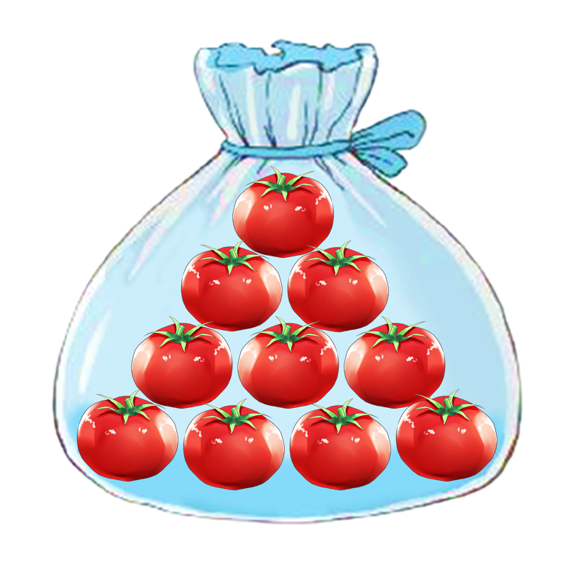
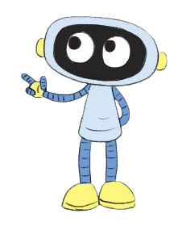



Có tất cả bao nhiêu quả cà chua?
99 thêm 1 là 100
100 đọc là một trăm
100 gồm 10 chục

Slide 10


Slide 11

1
1 | 2 | 3 | 4 | 5 | 6 | 7 | 8 | 9 | 10
11 | 12 | 13 | 14 | 15 | 16 | 17 | 18 | 19 | 20
21 | 22 | 23 | 24 | 25 | 26 | 27 | 28 | 29 | 30
31 | 32 | 33 | 34 | 35 | 36 | 37 | 38 | 39 | 40
41 | 42 | 43 | 44 | 45 | 46 | 47 | 48 | 49 | 50
51 | 52 | 53 | 54 | 55 | 56 | 57 | 58 | 59 | 60
61 | 62 | 63 | 64 | 65 | 66 | 67 | 68 | 69 | 70
71 | 72 | 73 | 74 | 75 | 76 | 77 | 78 | 79 | 80
81 | 82 | 83 | 84 | 85 | 86 | 87 | 88 | 89 | 90
91 | 92 | 93 | 94 | 95 | 96 | 97 | 98 | 99 | 100
Tìm số còn thiếu trong bảng các số từ 1 đến 100
?
?
?
?
?
?
?
?
?
?
?
?
?
?
?
?
?
?

Slide 12
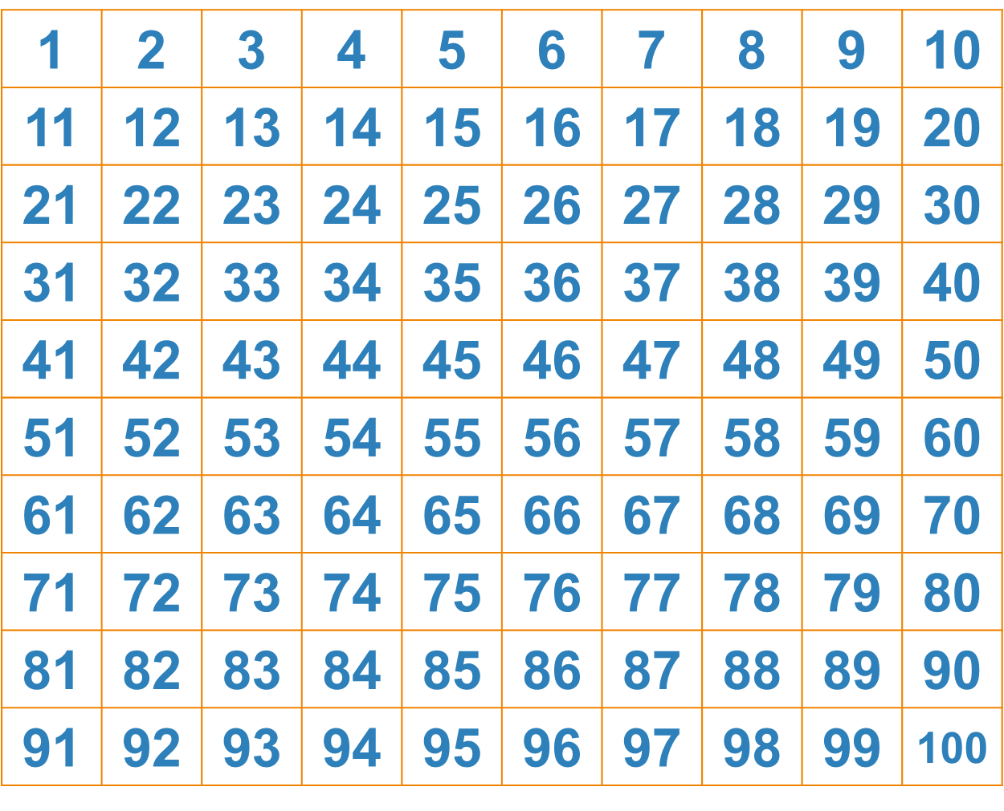
2
Quan sát bảng các số từ 1 đến 100 và đọc:
a) Các số có hai chữ số giống nhau.
Ví dụ: 11, 22
b) Các số tròn chục bé hơn 100.
c) Số lớn nhất có hai chữ số.

Slide 13
3
Số
?
31
32
37
a)
30
?
?
?
34
?
53
?
65
b)
51
63
57
?
?
?
84
86
96
c)
82
?
?
?
92
?

Slide 14
3
Số
?
31
32
37
a)
30
36
?
38
33
?
?
35
34
?
53
?
55
65
b)
51
63
67
57
?
61
+2
?
59
+2
?
84
86
96
c)
82
94
?
98
88
?
?
92
+2
90
+2
?

Slide 15
4
Tìm hình thích hợp đặt vào dấu "?" trong bảng.
1 | 2 | 3 | 4 | 5 | 6 | 7 | 8 | 9 | 10
11 | 12 | 13 | 14 | 15 | 16 | 17 | 18 | 19 | 20
21 | 22 |  |  | 25 | 26 | 27 | 28 | 29 | 30
31 | 32 |  | 34 | 35 | 36 | 37 | 38 | 39 | 40
41 | 42 |  | 44 | 45 | 46 | 47 | 48 | 49 | 50
51 | 52 | 53 | 54 | 55 | 56 | 57 | 58 | 59 | 60
61 | 62 | 63 | 64 | 65 | 66 | 67 | 68 | 69 | 70
71 | 72 | 73 | 74 | 75 | 76 | 77 | 78 | 79 | 80
81 | 82 | 83 | 84 | 85 | 86 | 87 | 88 | 89 | 90
91 | 92 | 93 | 94 | 95 | 96 | 97 | 98 | 99 | 100
1 | 2
11 | 12
A.
23 | 24
33
43
?
B.
23
33
43 | 44
C.

Slide 16


